Slide 1
Quiz and Homework
2021.07.13~16

Slide 2


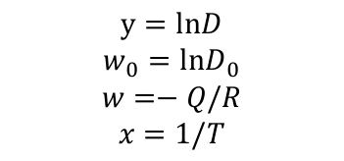
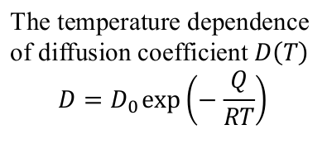

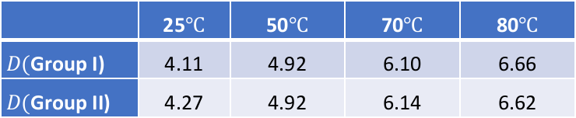
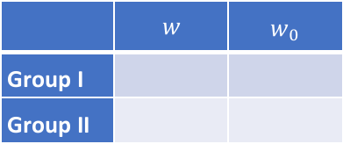
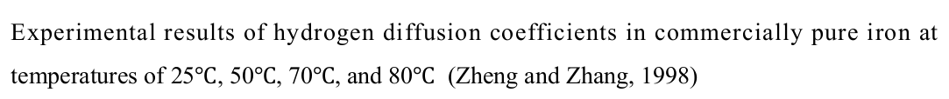

Quiz for LSLR
Experimental results of hydrogen diffusion coefficients in commercially pure iron at temperatures of 25$℃$, 50$℃$, 70$℃$, and 80$℃$ (Zheng and Zhang, 1998)
 | 25$℃$ | 50$℃$ | 70$℃$ | 80$℃$
$D$(Group I) | 4.11 | 4.92 | 6.10 | 6.66
$D$(Group II) | 4.27 | 4.92 | 6.14 | 6.62
$$y=lnD$$
$$w_{0}=lnD_{0}$$
$$w=−Q/R$$
$$x=1/T$$
$$D has the unit of {cm}^{2}/s$$
The temperature dependence of diffusion coefficient $D\left(T\right)$
$$D=D_{0}\exp\left(−\frac{Q}{RT}\right)$$
Convert to a linear equation of $y=w_{0}+wx$
 | $$w$$ | $w_{0}$
Group I
Group II
Please calculate the values of $w$ and $w_{0}$ by least squares linear regression manually

Slide 3
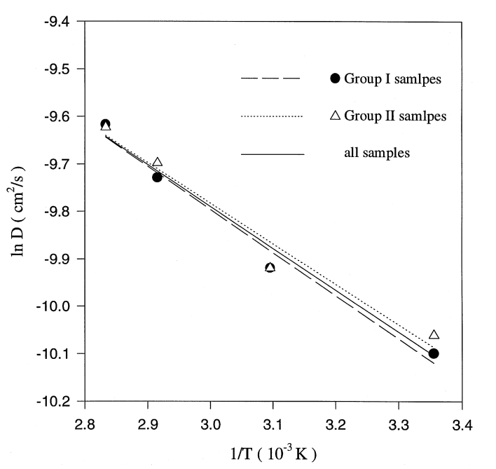
Homework for LSLR
Write computer codes to solve the LSLR problem
You can use any program language being familiar to you.
Show us your codes and output results.
You’d better give a plot just as shown below, with some plot software,
such as python-matplotlib, gnuplot, origin.

Slide 4


开发环境推荐使用 Jupyter lab
部分的库和版本供大家参考： Python 3.7.6 Scikit-learn 0.24.0
Graphviz 0.14 Numpy 1.15.5, Pandas 1.1.0, Matplotlib 3.3.1

Slide 5
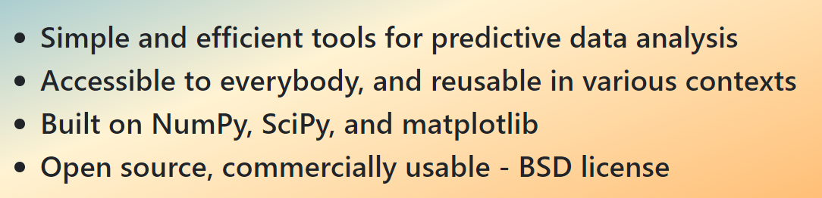
https://scikit-learn.org/
Scikitlearn易于学习，依赖应用广泛python语言，
方便使用和求助解决问题
软件安装：
安装python，配置使用环境并使用豆瓣源镜像下载所需的包

Slide 6

推荐使用 Miniconda 搭建python环境
Miniconda 是最小的conda安装环境，它提供了：
Conda 包管理工具和python
可在官网下载对应python版本的
Miniconda
Miniconda — Conda documentation
如果是Windows操作系统
还需安装Visual C++（安装后需要重新启动计算机）
地址
最新支持的 Visual C++ 下载 (microsoft.com)
合适的版本已上传至百度网盘-永久有效
链接：https://pan.baidu.com/s/1GSTsxTkIN4vUW9cVCHDwvA 提取码：HIT1

Slide 7
Prompt命令执行
使用豆瓣源安装所需的包
pip install (pak-name==版本)–i https://pypi.douban.com/simple/
E.G.
pip install Scikit-learn–i https://pypi.douban.com/simple/
pip install Graphviz -i https://pypi.douban.com/simple/

Slide 8
操作流程（参考）：
1.导入所需的包
%matplotlib inline
import pandas as pd
import numpy as np
from sklearn import linear_model
…
2.导入数据
data = pd.read_csv(r".\data.csv")
#描述性统计
describe=data.describe([0.25,0.5,0.75]).T
describe

Slide 9
3.分割features和targets
X = data.iloc[:,:-1]
Y = data.iloc[:,-1] # 只有一个target
4.创建ML模型，训练，预测
ridge = linear_model.Ridge(alpha=0.1, fit_intercept=False)
ridge.fit(X, Y)
5.图形展示结果（非必须）

